Slide 1
Hash‐index and Index Scan
Сentral University Database Engineering

Slide 2
Цель занятия
Освоить идею hash-index и архитектуру его устройства в РСУБД
Освоить техники расширения hash-index
Реализовать hash-index и его базовые операции
Понять реализацию index-scan и его архитектуру
Реализовать index-scan и внедрить его через новый executor

Slide 3
План занятия
01
02
Структура hash-index на диске
Алгоритмы операций hash-index
03
04
Lossy-index-s и recheck hash-index
IndexScanExecutor

Slide 4
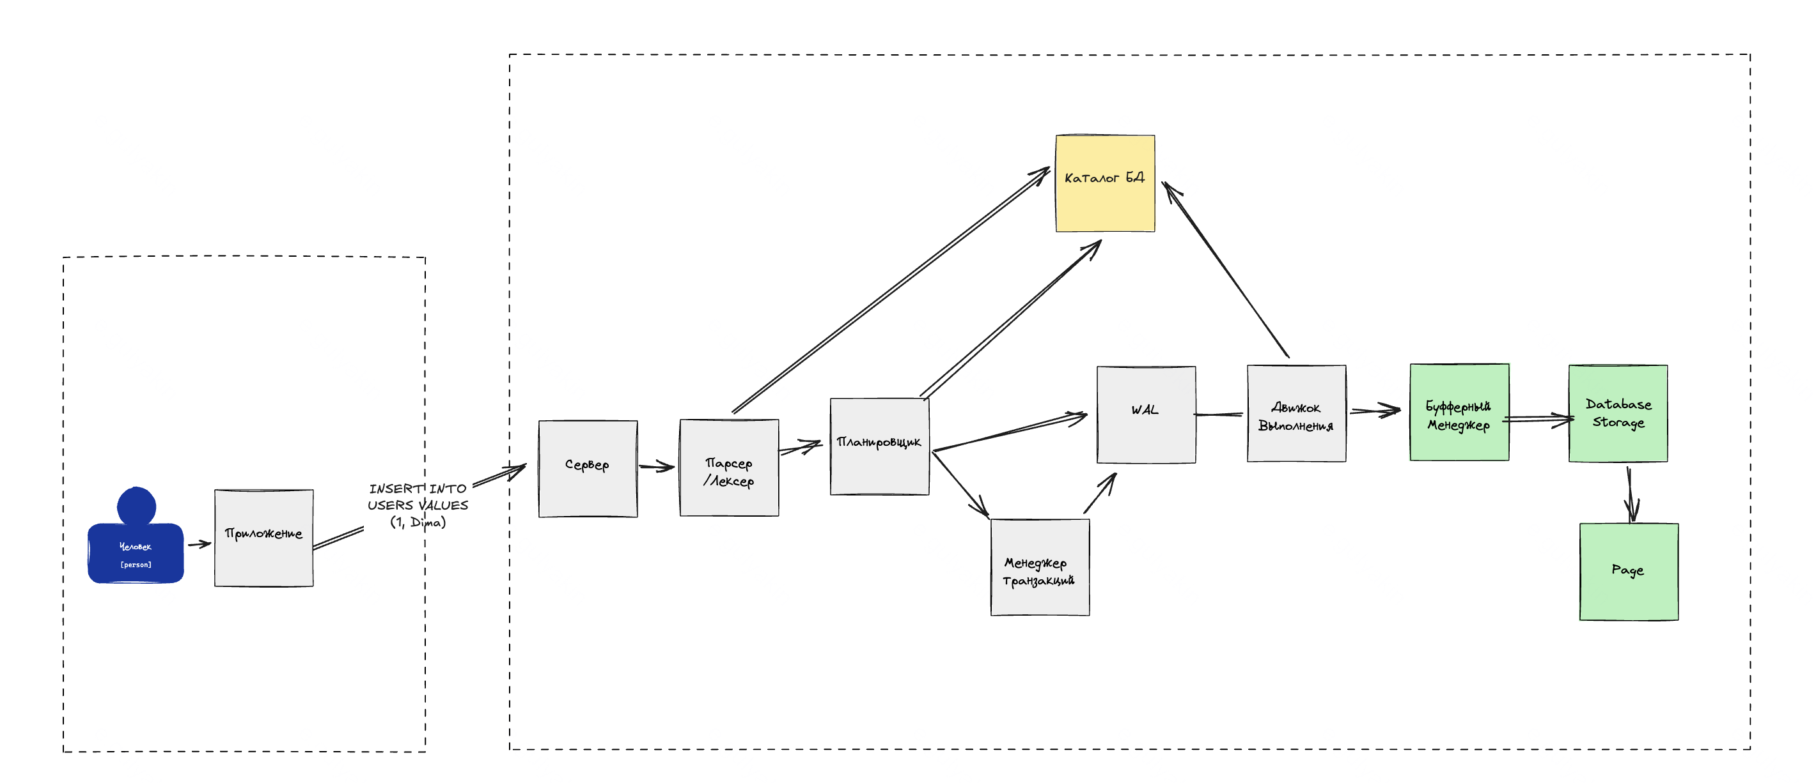
Повторение

Slide 5



Повторение: Алгоритмы выполнения JOIN
Nested Loop Join
перебирает каждую строку одной таблицы и сравнивает со всеми строками другой; прост, но медленно для больших наборов.
Sort-Merge Join
сортирует обе таблицы по ключу и объединяет их одновременно; эффективен для больших и отсортированных данных, только для равенств.
Hash Join
строит хэш-таблицу для одной таблицы и ищет совпадения для другой; очень быстрый при достаточной памяти, но не работает для неравенств.
Каждый из них делает одно и то же с точки зрения результата, но работает по-разному и имеет разную асимптотическую сложность и ресурсоёмкость.

Slide 6
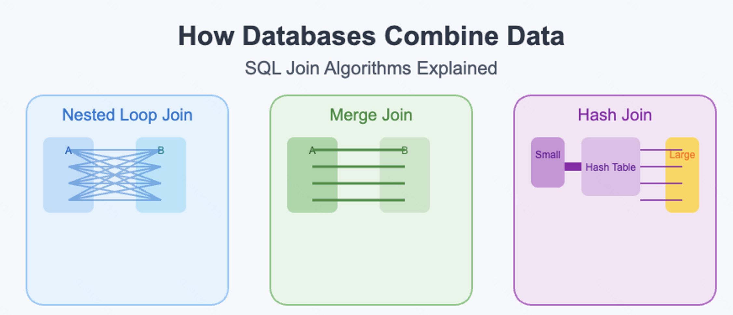

Slide 7
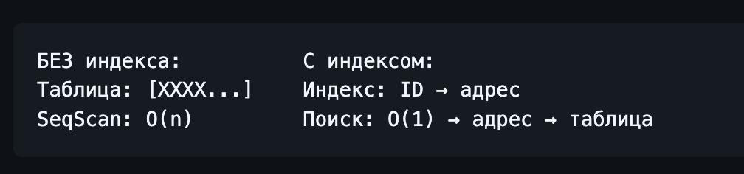
Идея хеш-индекса

Slide 8

Колонка TID

Slide 9

Колонка TID

Slide 10

Колонка TID

Slide 11
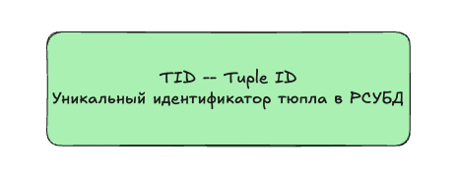
Колонка TID

Slide 12
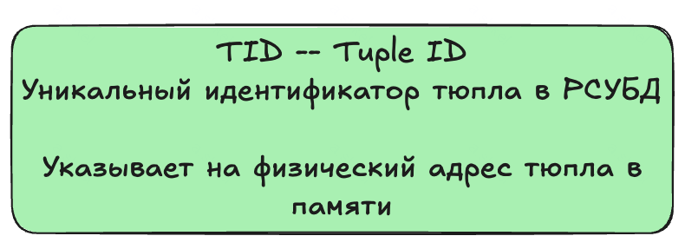
Колонка TID

Slide 13
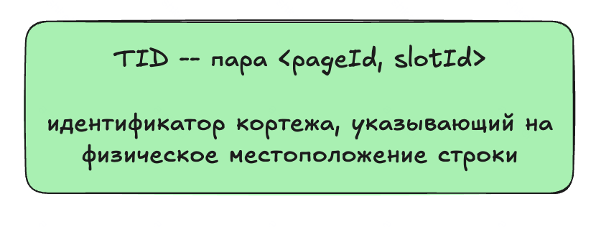
Колонка TID

Slide 14
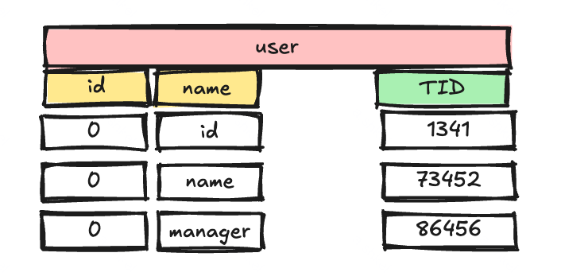
Колонка TID

Slide 15
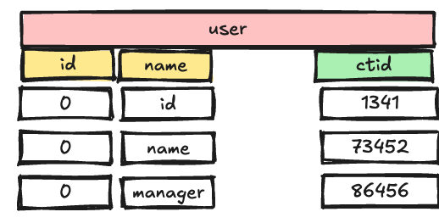
Колонка ctid в postgres

Slide 16
Колонка ctid в postgres

Slide 17
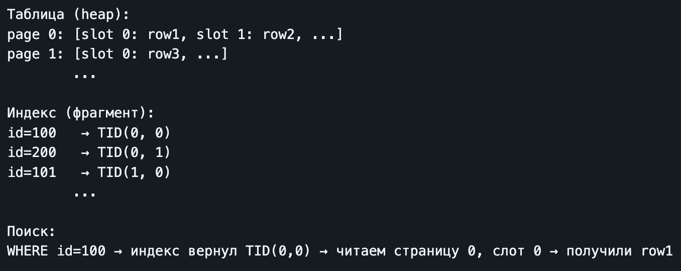
Адресация в таблице

Slide 18
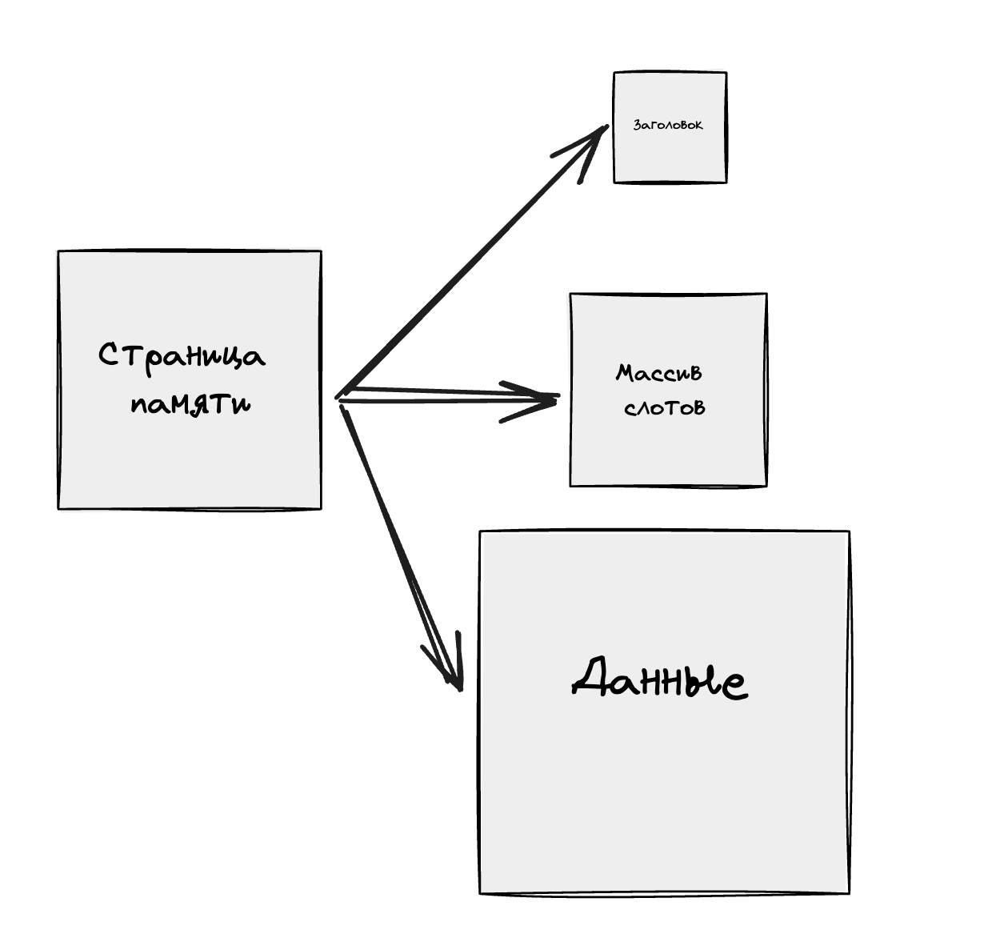

Повторение

Slide 19
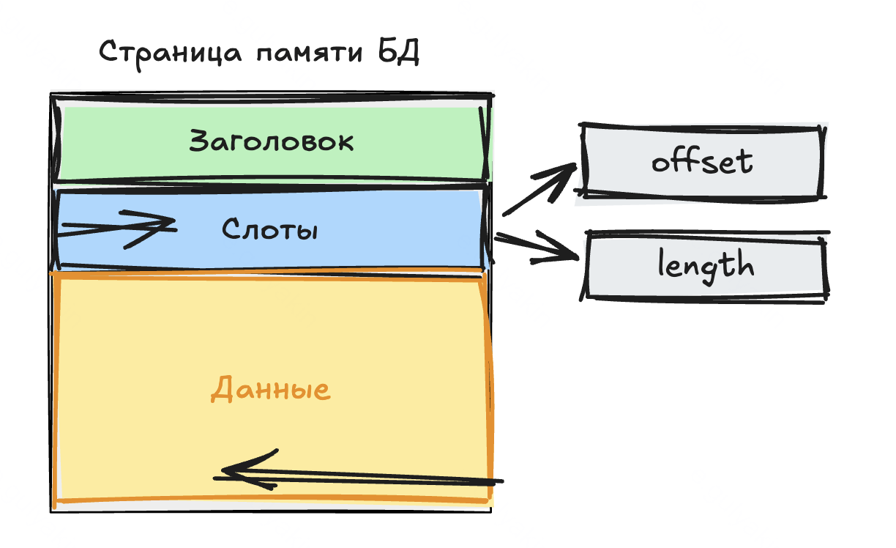
Повторение

Slide 20
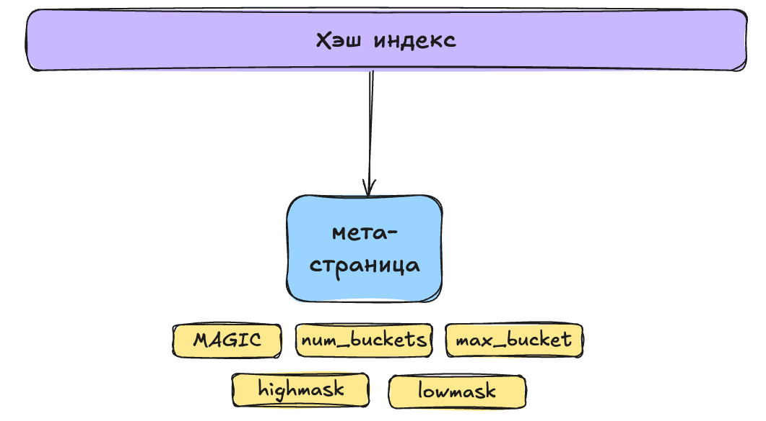
Структура хеш-индекса на диске

Slide 21
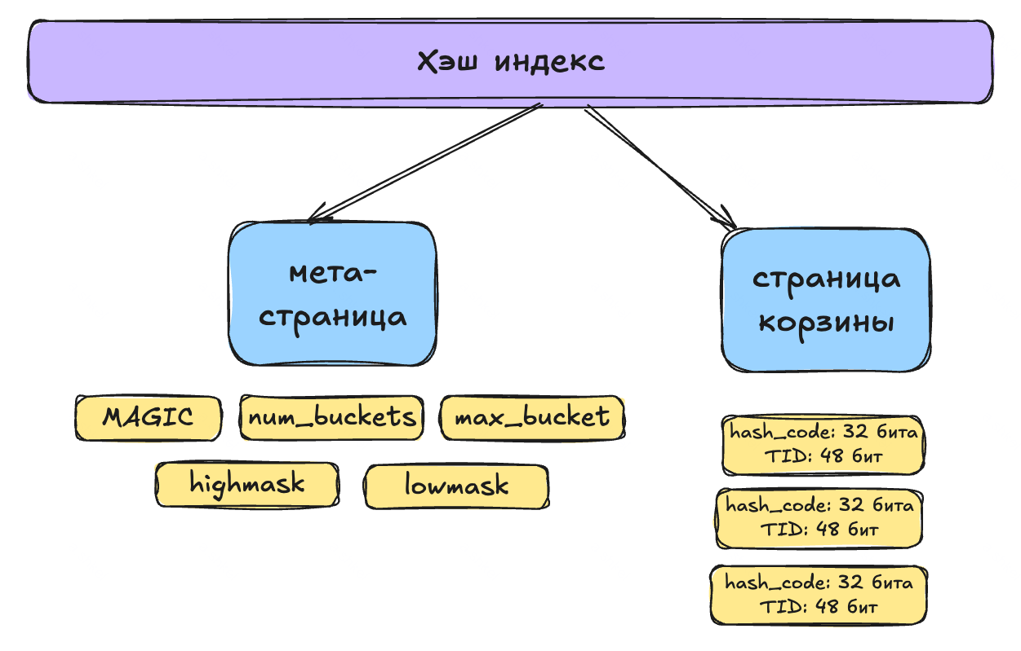
Структура хеш-индекса на диске

Slide 22
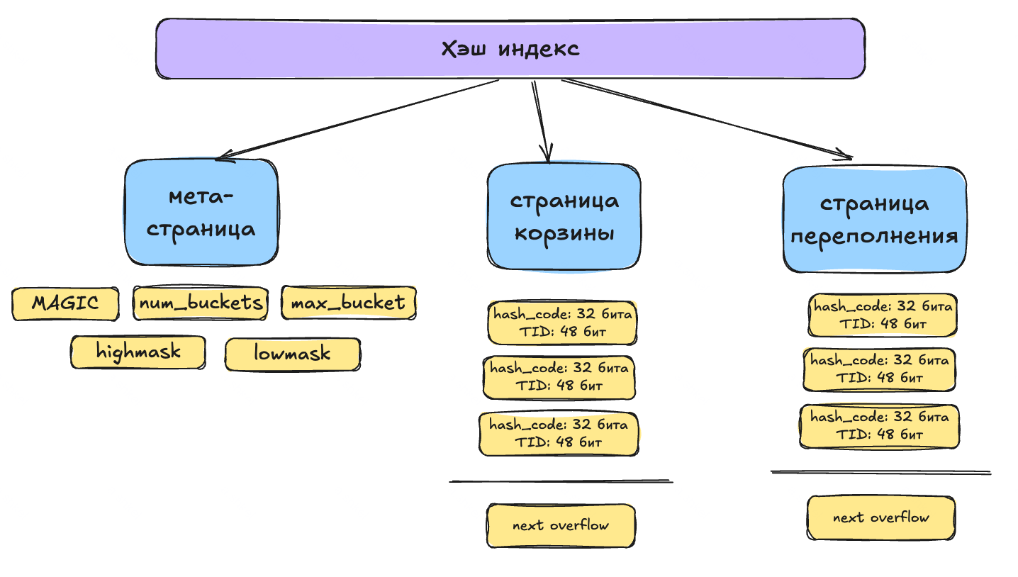
Структура хеш-индекса на диске

Slide 23
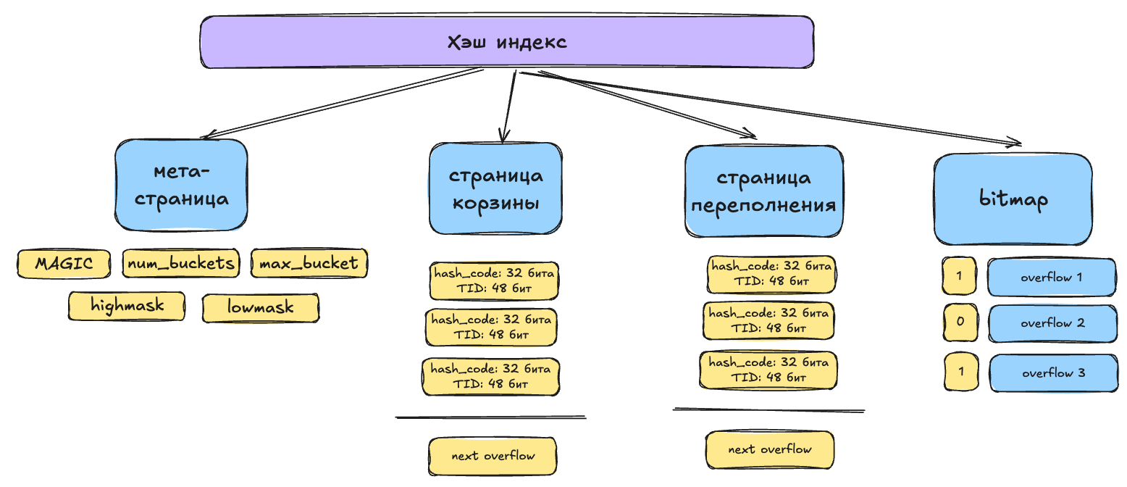
Структура хеш-индекса на диске

Slide 24
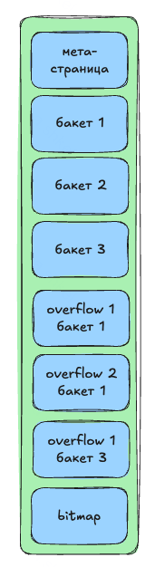
Структура хеш-индекса на диске

Slide 25
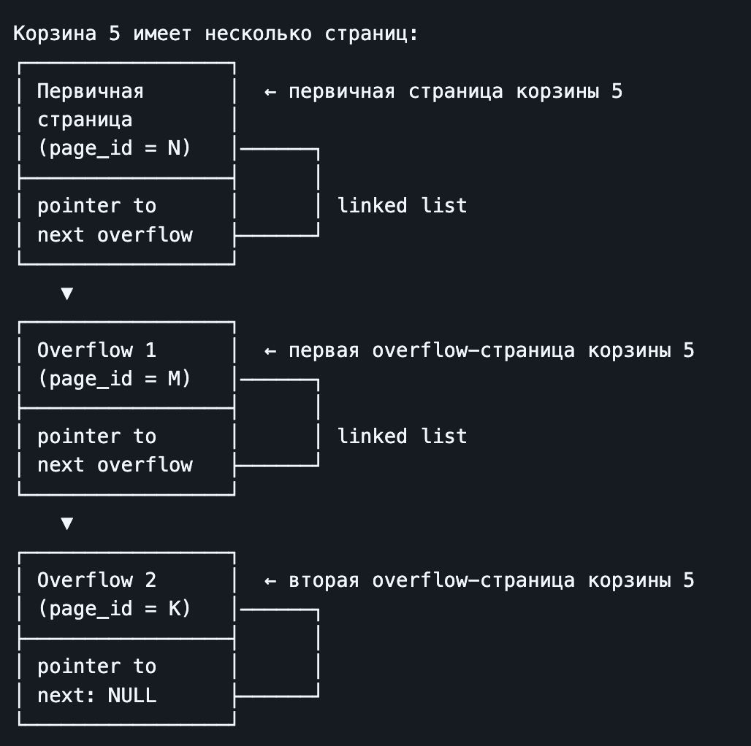
Структура хеш-индекса на диске

Slide 26
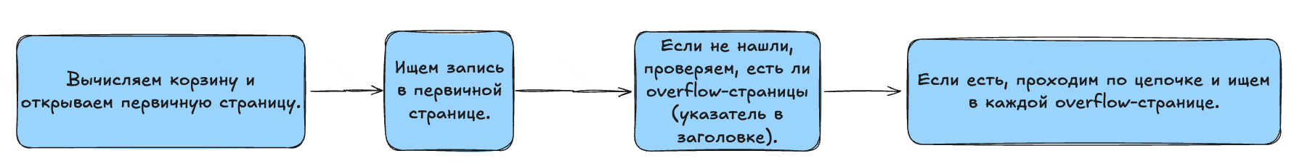
Алгоритм поиска по хэшу

Slide 27
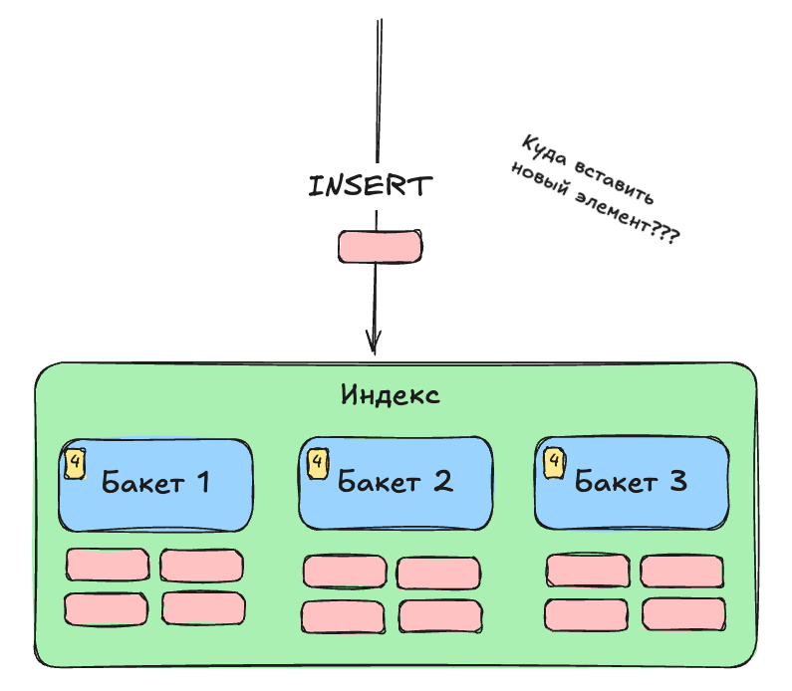
Алгоритм вставки

Slide 28
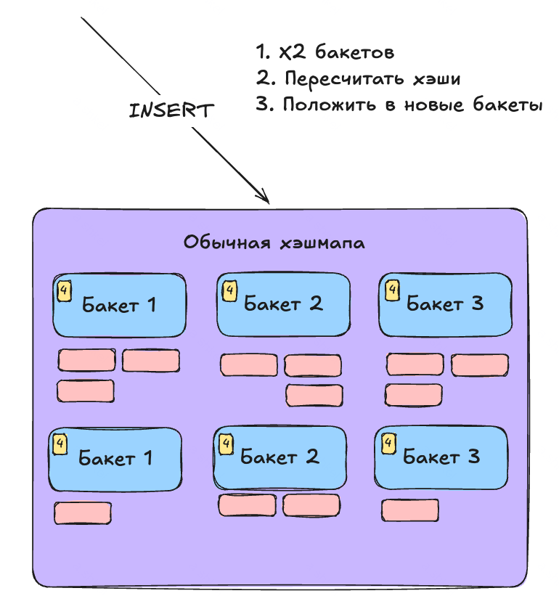
А что там в обычное хэшмапе?...

Slide 29
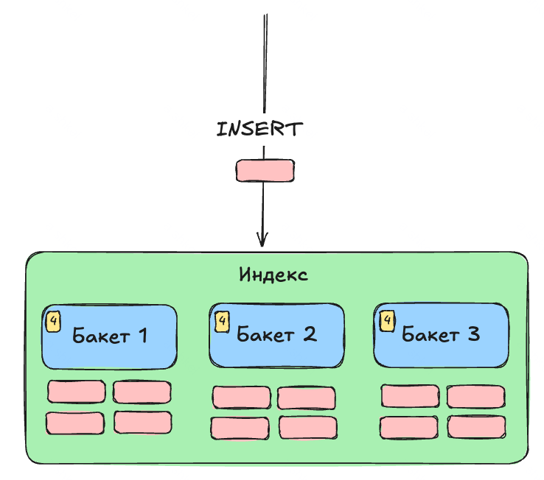
Алгоритм вставки

Slide 30
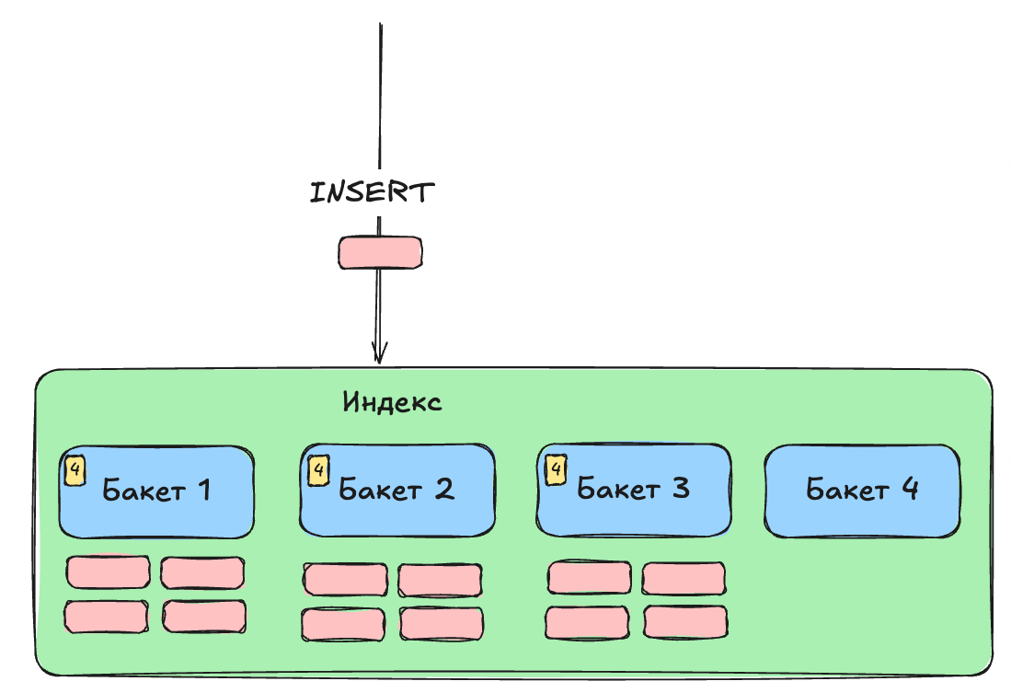
Созжание нового бакета

Slide 31
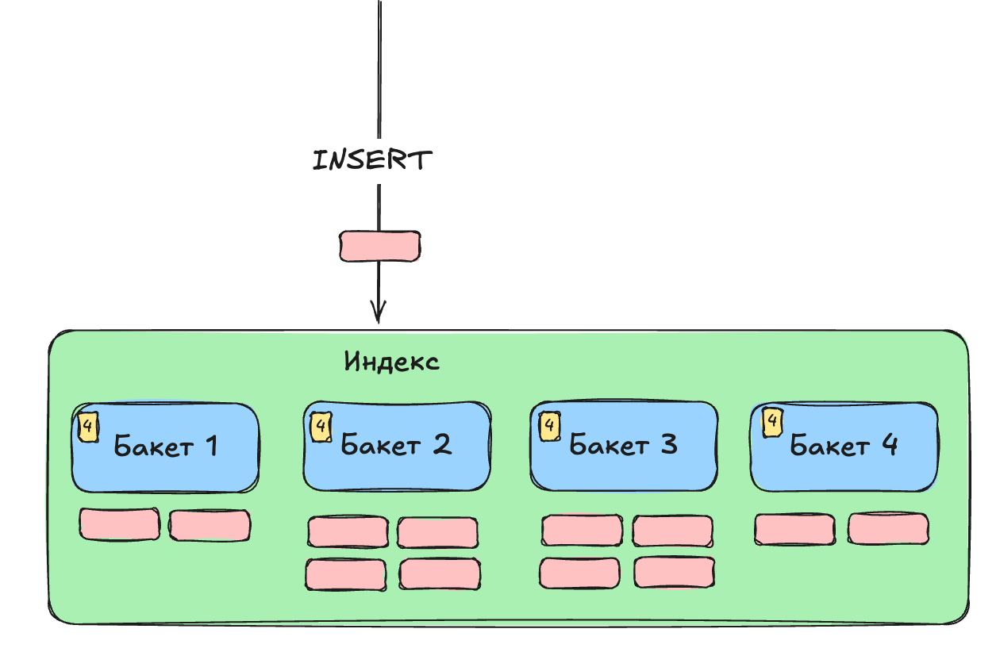
Алгоритм вставки

Slide 32
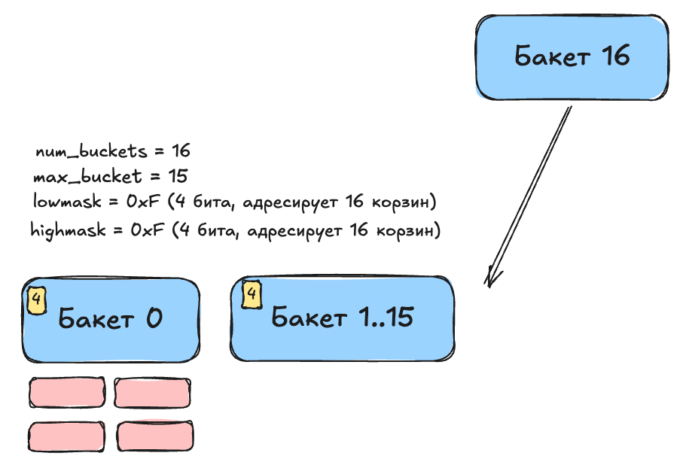
Раскол бакета

Slide 33
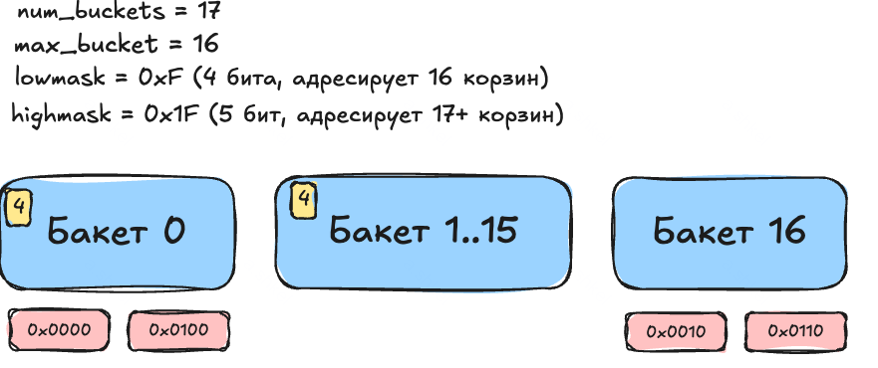
Раскол бакета

Slide 34
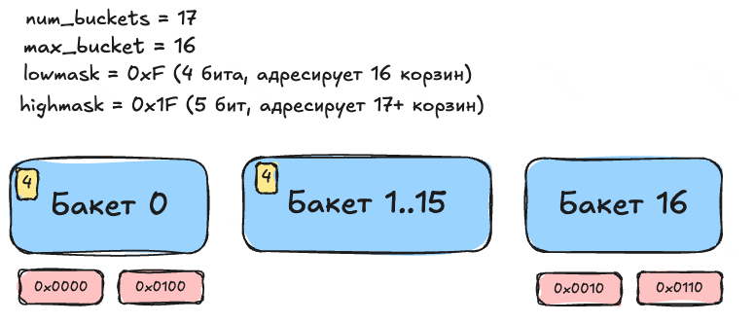
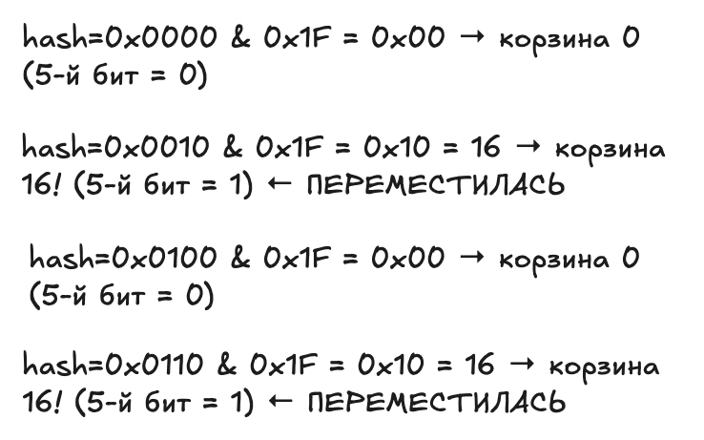
Раскол бакета

Slide 35
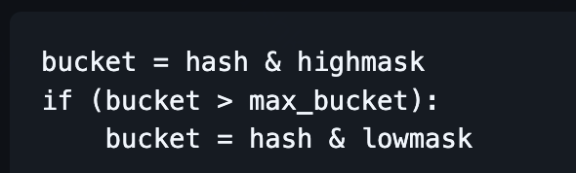
Highmask и Lowmask

Slide 36
Практикуемся на доске

Slide 37
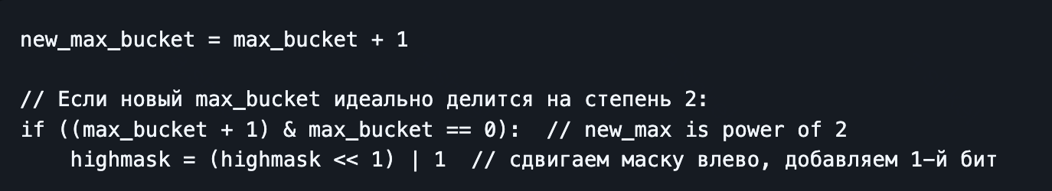
При добавлении новой корзины

Slide 38
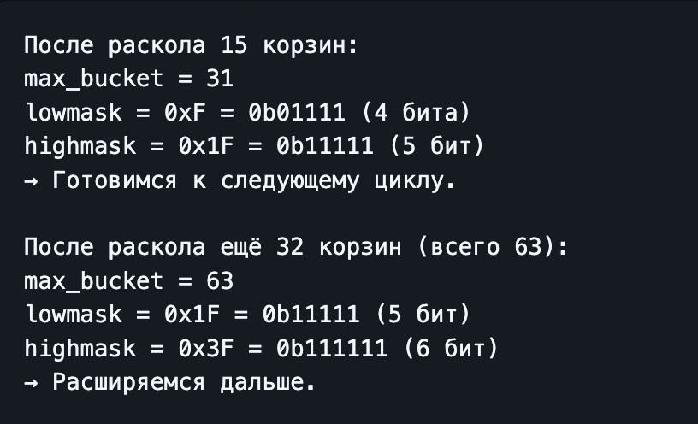
При добавлении новой корзины

Slide 39
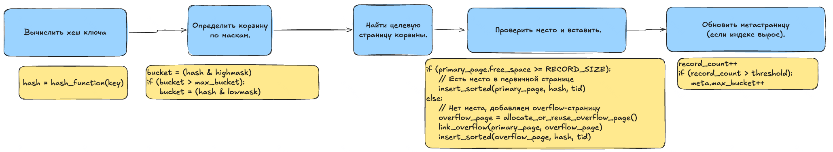
Операции вставки и поиска

Slide 40
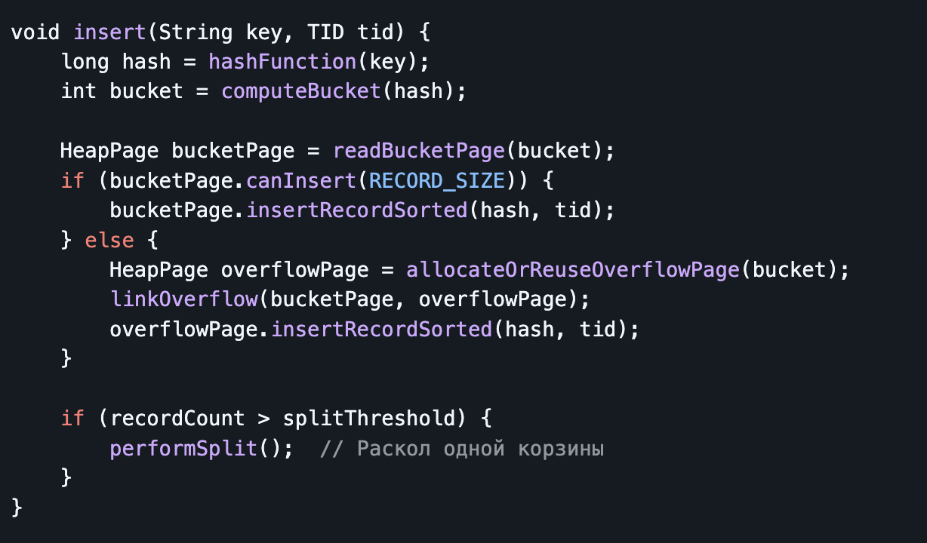
Операция вставки

Slide 41
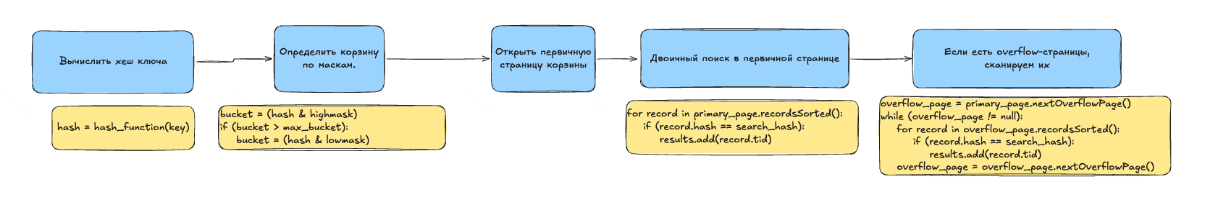
Операция поиска по равенству

Slide 42
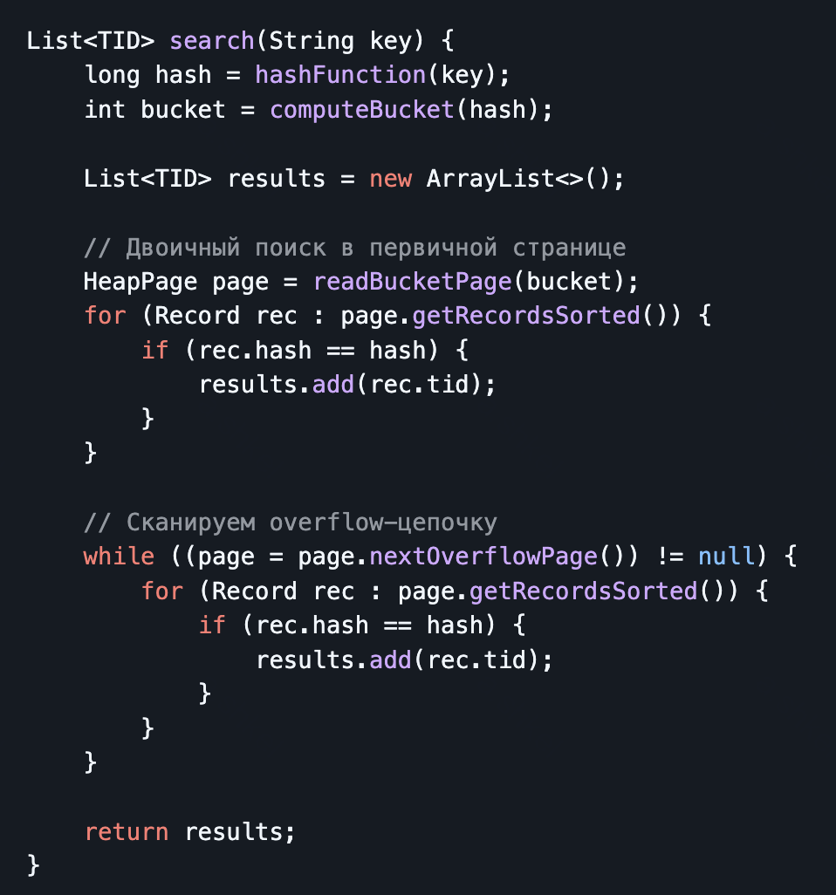
Операция поиска по равенству

Slide 43
Практика: Реализация HashIndexMetaPage
https://github.com/central-university-dev/cu-database-internals-practice/tree/lec7/prac1

Slide 44
Практика: Реализация HashIndexPage
https://github.com/central-university-dev/cu-database-internals-practice/tree/lec7/prac2

Slide 45
Практика: Реализация insert() и search()
https://github.com/central-university-dev/cu-database-internals-practice/tree/lec7/prac3

Slide 46
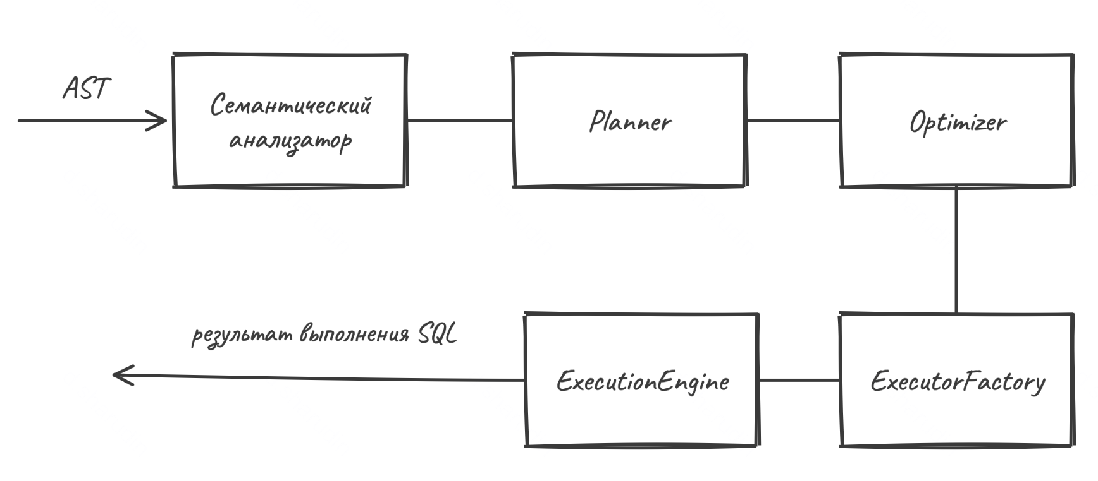
Повторение

Slide 47
Повторение

Slide 48
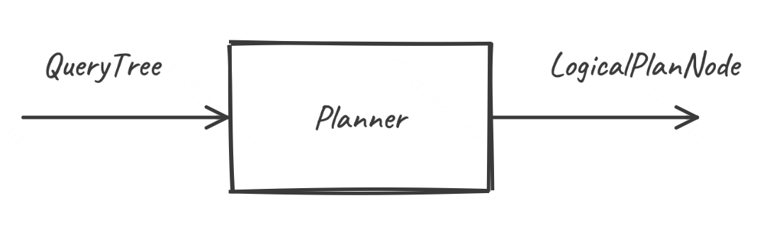
Повторение Planner

Slide 49
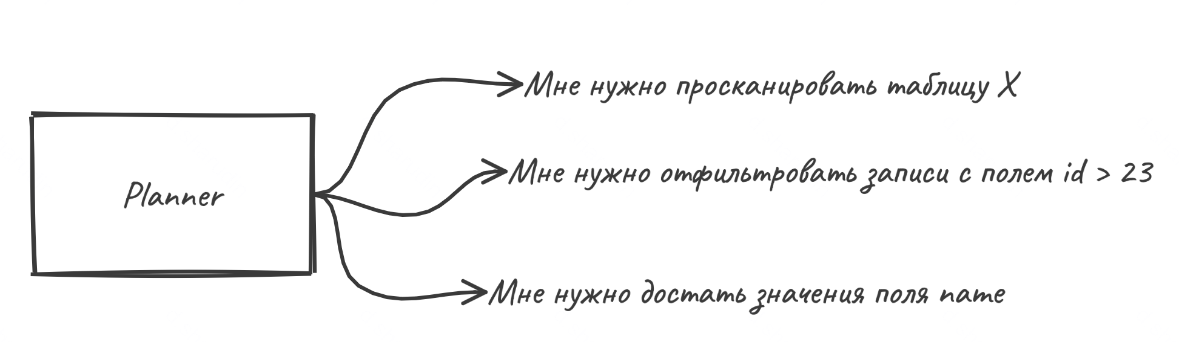
Повторение

Slide 50
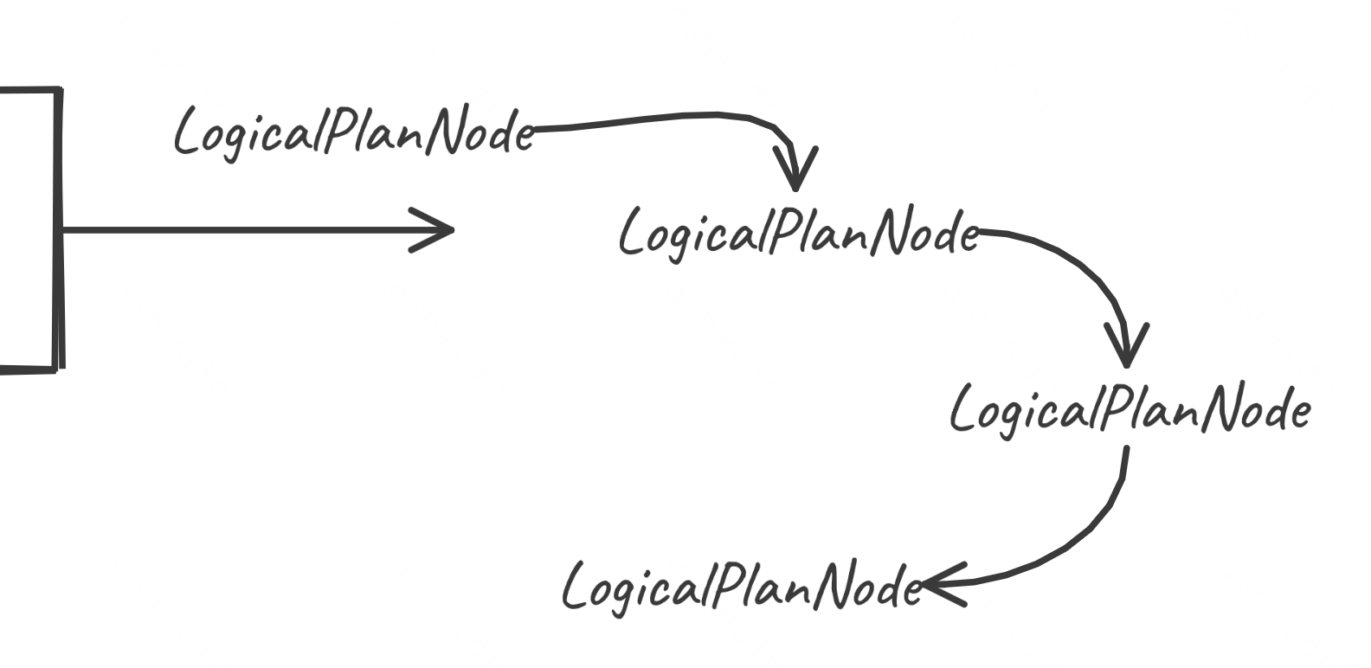
Повторение Planner

Slide 51
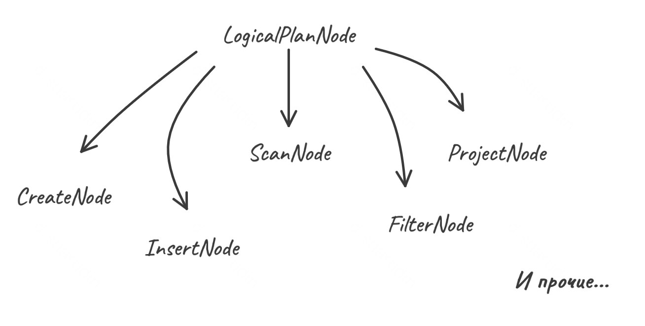
Повторение

Slide 52
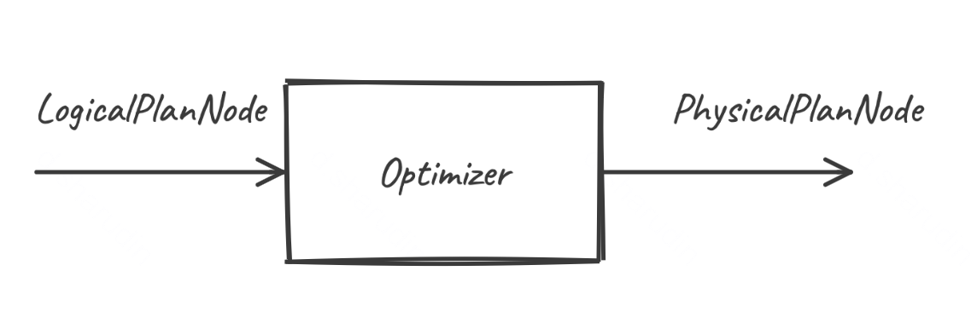
Повторение Optimizer

Slide 53
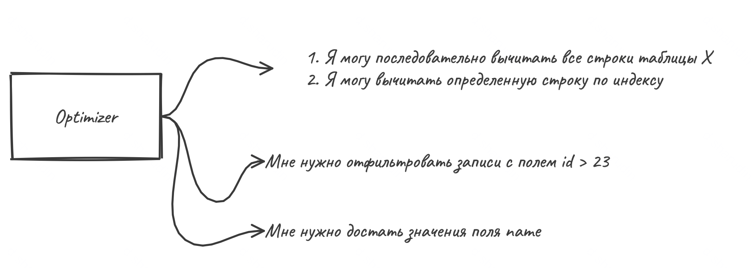
Повторение PhysicalPlanNode

Slide 54
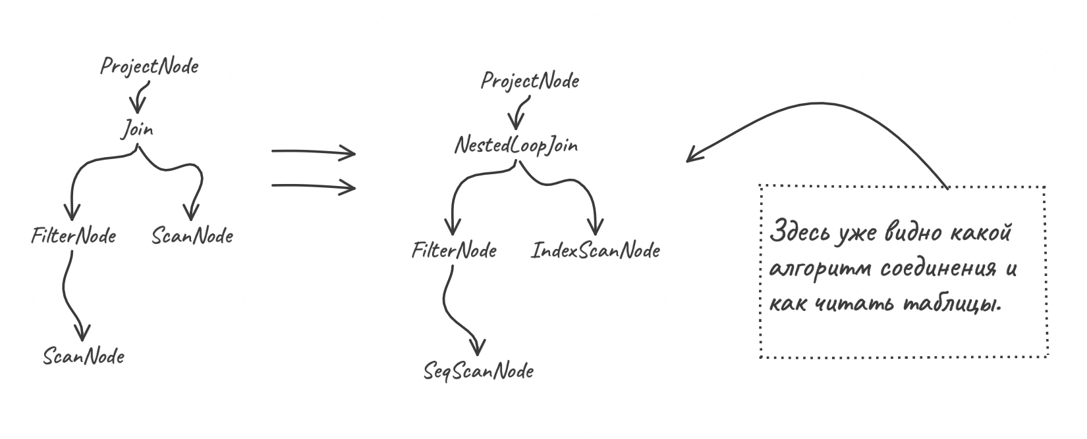
Повторение

Slide 55
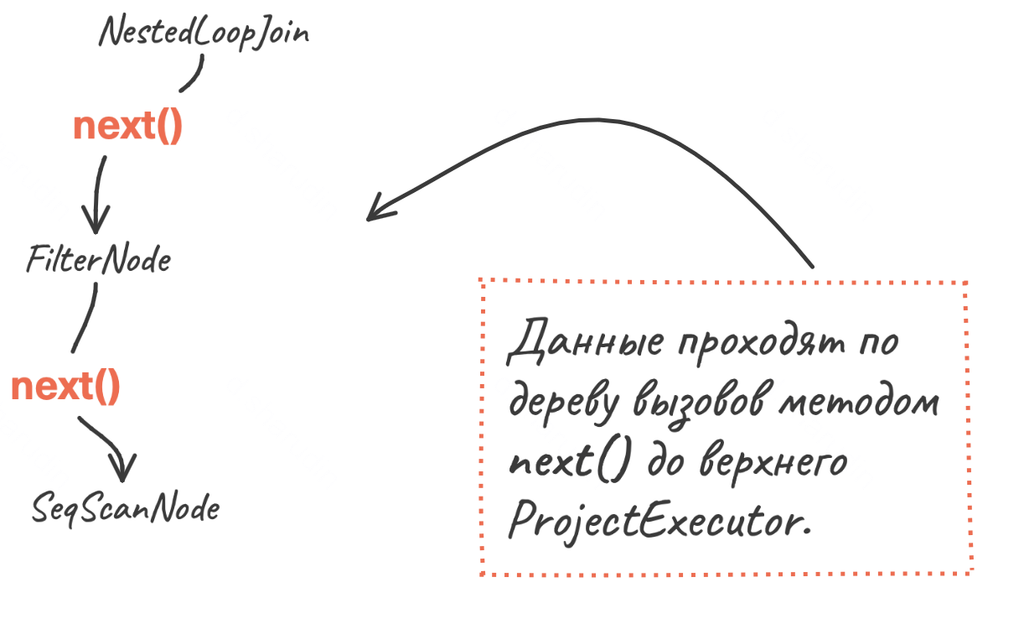
Повторение

Slide 56
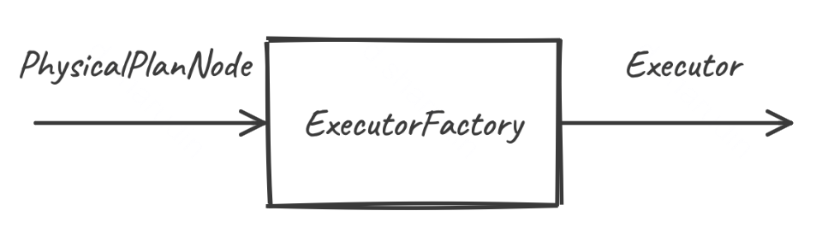
Повторение ExecutorFactory

Slide 57
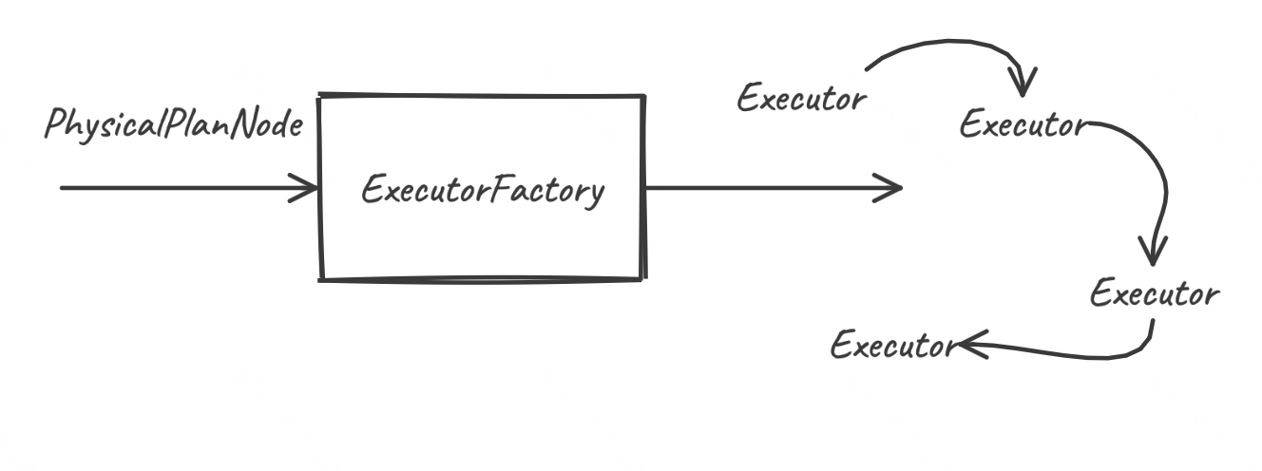
Повторение ExecutorFactory

Slide 58
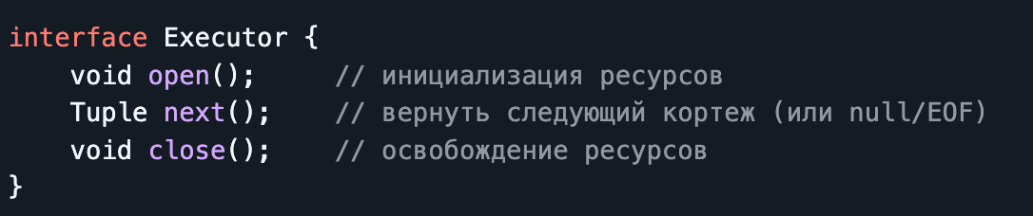
Executors
Каждый исполнитель (Executor) реализует итераторный интерфейс:

Slide 59
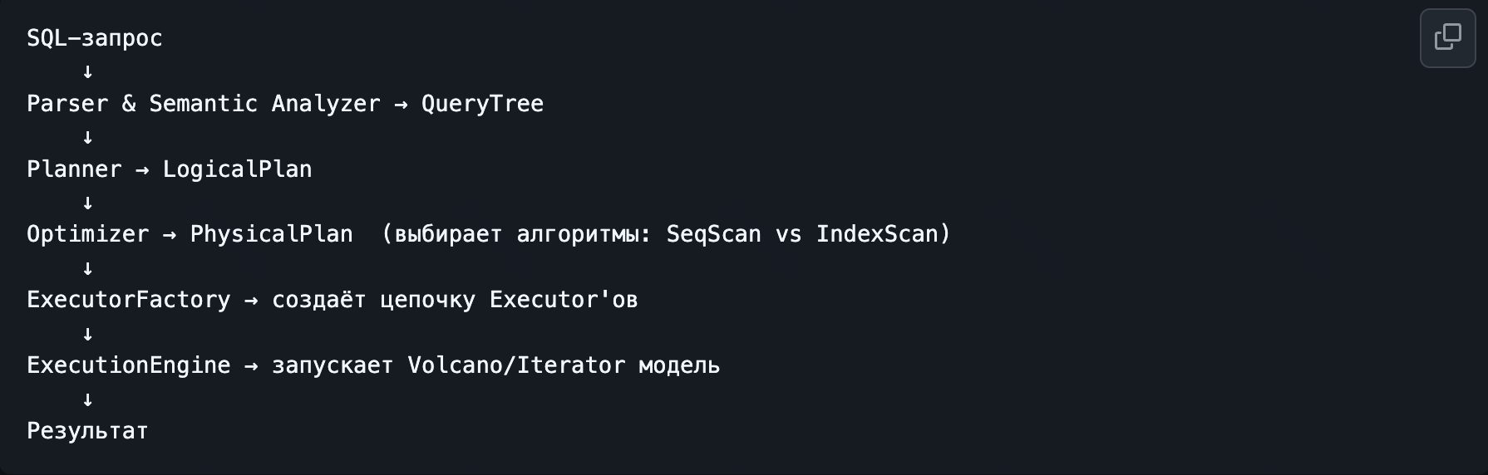

Slide 61
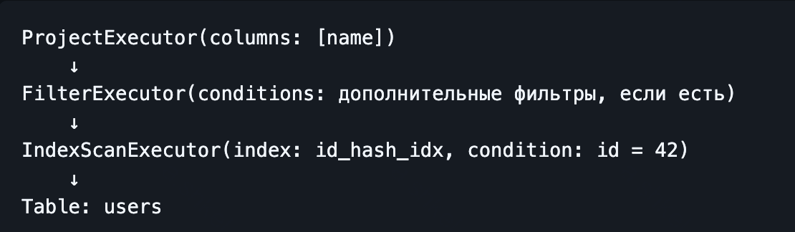
SELECT name FROM users WHERE id = 42

Slide 62
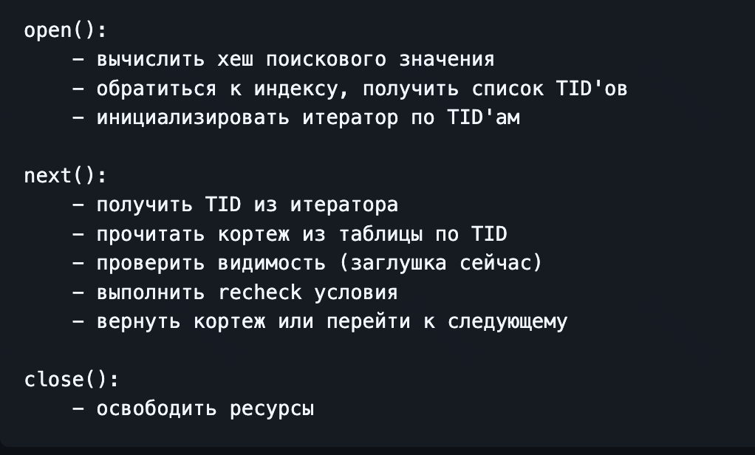
Основная идея IndexScanExecutor по Volcano

Slide 63
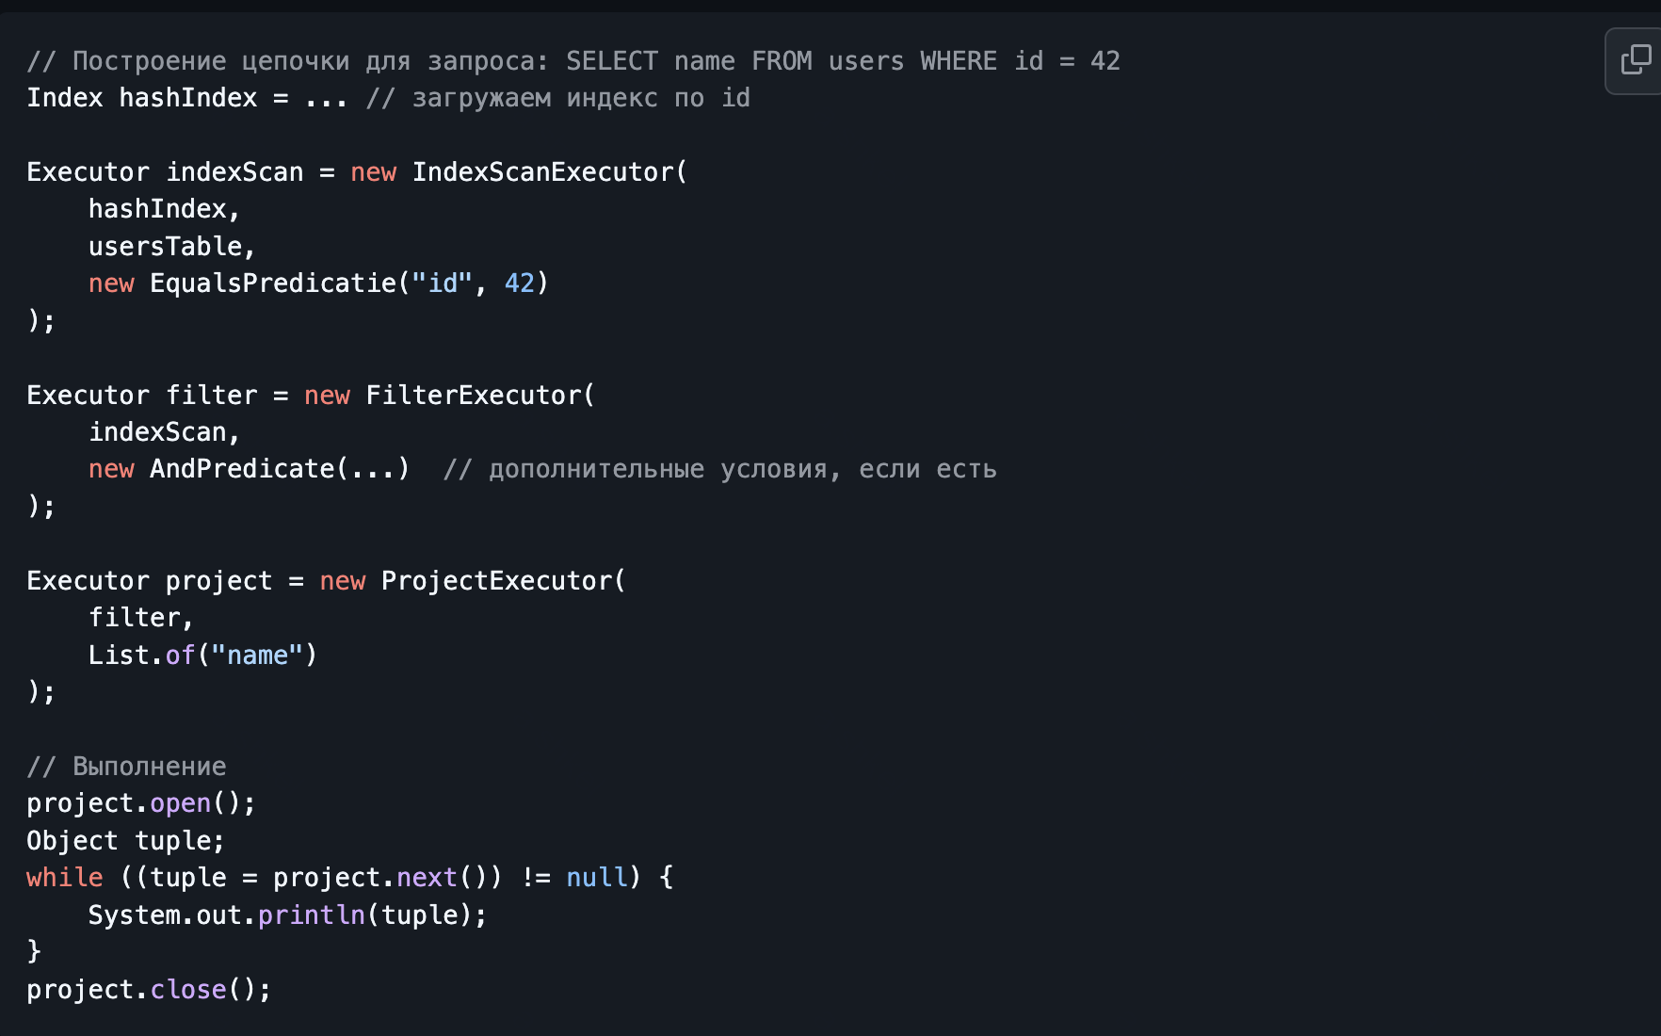
Интеграция нового IndexScanExecutor в цепочку

